Slide 1
Human-Computer Interface
Design
软件学院
陈清毅

Slide 2
陈清毅
邮箱：hexen@163.com
QQ：63128210
百度网盘
http://pan.baidu.com/share/home?uk=1242013959

Slide 3
0.2 教学计划
第1章 绪论(3)
1.1 什么是人机交互
1.2 人机交互与其他学科的关系
1.3 人机交互的研究内容
1.4 人机交互的发展历史及趋势
1.5 人机交互的应用
第2章 认知心理学与人机工程学(3)
2.1 认知心理学
2.2 人机工程学
第3章 交互设备(3)
3.1 文本输入设备
3.2 图像输入设备
3.3 指点输入设备
3.4 显示设备
3.5 语音交互设备
3.6 虚拟现实系统中的交互设备

Slide 4
0.2 教学计划 (cont.1)
第4章 人机交互技术(3)
4.1 人机交互技术概述
4.2 命令行和文本菜单技术
4.3 图形用户界面
4.4 多通道用户界面
4.5 汉字信息处理技术
第5章 可用性分析与评估(3)
5.1 可用性与可用性工程
5.2 支持可用性的设计原则
5.3 可用性评估
5.4 以用户为中心的界面设计
第6章 人机交互界面表示模型(3)
6.1 行为模型
6.2 结构模型
6.3 事件-对象模型
6.4 行为模型和结构模型的转换

Slide 5
0.2 教学计划 (cont.2)
第7章 软件结构和实现(3)
7.1 窗口系统
7.2 交互系统开发软件包
7.3 用户界面管理系统UIMS
7.4 交互系统的软件结构
第8章 Web界面设计(4)
8.1 Web基础
8.2 Web信息交互模型
8.3 Web信息设计模型
8.4 Web网站的概念设计
8.5 Web界面设计所涉及的问题
8.6 Web界面设计概要设计
8.7 Web界面设计要素
8.8 Web界面设计技术与工具
8.9 Web界面设计的评估
8.10 Web界面实例分析

Slide 6
0.2 教学计划 (cont.3)
第9章 移动界面设计(2)
9.1 移动界面基本概念
9.2 移动界面的设计方法
9.3 移动界面实现

Slide 7
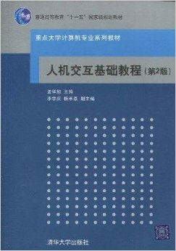
教材
参考教材
孟祥旭，李学庆. 人机交互基础教程 。清华大学出版社, 2010.7
参考资料：
Ben Shneiderman. Designing the User Interface: Strategies for Effective Human-Computer Interaction (Third Edition)(用户界面设计——有效的人机交互策略 第五版). 电子工业出版社,
钟中. 谁使唤谁：漫谈人机界面。清华大学出版社，2001，9
Jennifer Preece,Yvonne Rogers.Interaction Design Beyond Human-Computer Interaction (交互设计——超越人机交互) 电子工业出版社, 2003 年 7 月
董建明, 傅利民. 人机交互：以用户为中心的设计和评估. 清华大学出版社
陈启安. 软件人机界面设计.高等教育出版社, 2004-2
李乐山 . Human-Computer Interface Design 人机界面设计 .科学 , 2004-8
Alan Cooper, Robert M. Reimann.About Face 2.0: The Essentials of Interaction Design. Wiley,2003詹剑锋, 张知非(译). 软件观念革命——交互设计精髓.电子工业出版社

Slide 8
0.4时间安排
序号 | 内容 | 备 注
1 | 上课 | 第1章 绪论(3)
2 | 上课 | 第2章 认知心理学与人机工程学(3)
3 | 上课 | 第3章 交互设备(3)
4 | 上课 | 第4章 人机交互技术(3)
5 | 上课 | 第5章 可用性分析与评估(3)
6 | 上课 | 第6章 人机交互界面表示模型(3)
7 | 上课 | 第7章 软件结构和实现(3)
8 | 上课 | 第8章 Web界面设计(4)
9 | 上课 | 第9章 移动界面设计(2)
10 | 上课 | 作业验收、复习考试

Slide 9
0.5 学习要求
纪律要求
讲课：
内容多，只讲重点，要求自学。
课堂纪律,不讲话,课堂气氛要既严肃又活泼.
关掉手机.
作业：
独立完成，严禁抄袭。
若发现有雷同者，无论谁抄袭谁，均以不及格论处。
考试
考核方式：闭卷考试。
成绩评定办法：平时、期中、期末成绩分别为20%、20%、70%（平时成绩据考勤记录折算而得）

Slide 10
第1章 绪论
1.1 什么是人机交互
1.2 人机交互与其他学科的关系
1.3 人机交互的研究内容
1.4 人机交互的应用
Notes:
未来第四次与第五次工业革命之展望 回顾前三次工业革命的产生发展的历程，可以得出一些结论。根据这些结论，可以展望第四次、五次……以后的工业革命的前景。 1、 后一次工业革命在前一次工业革命的发展壮大时期产生萌芽。例如电学在蒸汽时代就诞生发展的萌芽，增加了很多新的发现。 2、 每一次工业革命都带来社会面貌和生产领域的根本改观，促进了生产力的巨大进步。 3、 每次工业革命都是解决了上次工业革命带来的悬而未决的问题。如电的广泛应用填补了能源需求大、但又无法应用蒸汽的行业和生活领域，或者是应用蒸汽动力效率很低的领域。 4、 每次工业革命的产生都发展都是一个自然的过程。例如蒸汽机被广泛运用于纺织业，采矿业、运输业等等。因为那时存在巨大的社会需求，即生产力与社会需求出现了矛盾，所以才要求生产力的变革。而社会也为蒸汽机的发明准备了条件。例如热力学的成熟，冶金业的发展，手工业一定程度的繁荣与发展等，都为后来发明蒸汽机做出了铺垫。 第四次工业革命会以什么为核心，这个问题需要根据现实的情况做出解答。笔者在这里试大胆做一猜想。所谓核心，必然是属于广泛的基础性的领域，必然是新的领域，必然是能带来生产力巨大进步的领域。现代科学技术的发展，已经解决了很多问题，比如用机器代替人的体力，延伸人的耳、目、手、足等等，但还有很多问题没有解决。例如机器还不能具有人的智能，，还不能真正的做到听说读写，理解自然语言，即还不具有真正意义上的智能化；机器还不具有小型化，即纳米水平的机器人；还不具有特定的功能，人类到现在还不能制造出类似昆虫的能飞行的机器人，因为无法制造出达到高速振动翅膀性能的装置；人类还不能快速有效的改造自我的某些方面，如记忆力，如性格。如体力，而只能依照外界环境对人进行锻炼，这种效果是很缓慢的；人类还不能随意制造出身上的某个零件；人类还不能直接聆听他人内心的想法；人类还不能很快的学完一些课程，例如五年的课程半年学完…… 其中有些问题是属于整个社会的问题，体现了全体社会的基本需求。而这些需求是在前几次工业革命的基础上产生的。例如蒸汽机的出现对煤矿运输业提出了更高的要求，运输业的发展对通讯业提出了更高的要求，通讯业的发展对制造业又提出了更高的要求，制造业的发展对精密仪器仪表、自动控制提出了更高的要求……未来的工业革命也必然是因为上次工业革命对它们提出的更高要求。 那么第四次工业革命的发生在什么行业上呢？先看化学工程类的行业。现代化学对新材料、新的高功能分子都提出了自己的要求。在节省能源上，各国的政策也是一样的。再看机电工程业、通讯业、计算机业，它们对自动控制、人工智能、信息处理上都提出了自己很高的要求。例如现代社会不是信息不足，而是信息污染，信息过剩，如何面对巨大的信息和有限的信息处理能力就是一个很突出的矛盾。再看环境领域。现在尽管各国对环境问题都比较重视，但该问题依然非常突出。农药的污染、汽车尾气的污染、工业生产带来的废水、废气、废物依然不容忽视。还有一些行业，笔者就不例举了。 这些问题的产生，迫切要求新的行业的兴起，来解决这些问题。目前，除了各行业人员的努力，另有一行业对这些问题的解决都很好的前景，这就是生物工程。它的应用面宽，前景广阔。例如在环境业中，生物农药可取代有污染的化学农药，一些微生物可分解工业三废，一些植物对吸收废气，改善空气也有很好的作用，那么将这些植物改造一下，能否使它们在污染处理能力上更高呢？是很有可能的。又如人工智能，它的发展只有在对人脑机理有确切认识之后才能可能有大的突破，一些生物传感器只有依靠生物工程才能生产，生物计算机也是未来的发展方向。再看化学工程业，化学生产效率的提高离不开强效催化剂，而现在已知，酶的催化能力最强，酶的研究与生产将为化学带来革命。新材料，高功能分子上，生物材料，生物大分子具有很好的优势。生物工程，是对生物产品的制造，它可以是生产，加工，研制和改造，它的巨大发展，必将对各行业产生冲击性的影响。对人的生理和心理的改造也将产生巨大的影响，而人本身就是生产力的核心要素之一。因此，生物工程有可能成为未来第四次工业革命的核心。但目前还不是。 第五次工业革命的核心在我看来只有人工智能可选，非它莫属。因为机器的发展必将代替人的脑力劳动。各种定理、结论的得出，经验的归纳，材料的整理，信息的归类和消化，文章的草拟都可以由人工智能机器来完成，机器的高度自动化，必将带来一场更深刻、更广泛的科学技术革命，必将对各行业产生巨大的推动作用。 随着科学的发展，人类的政治、经济、法律、道德、艺术、教育、社会风气等等也将发生一系列的变化，这些暂不在本文讨论范围之内。总之科学技术的发展为人类社会带来的深刻的变化，对第四次、第五次科学技术革命的预见可以使我们对未来做好更充分的心理准备，更使我们充满信心，迎接科学风暴的到来！

Slide 11
你认为用户界面重要还是功能重要?
计算机系统是给人用的。—以人为本
人机界面是形式，系统功能是内容。—郎才女貌
人们对界面的重视程度会越来越高。—相依相存
内容
形式
1
1
2
2
3

Slide 12
一、人机系统
人机系统：是由相互作用和相互依赖的、处于特定环境中的“人”和“机”结合而成、具有特定功能的有机整体。
人和机通过两者之间的“信息显示”——“信息读取”、“控制输入”——“运动执行”过程，实现信息交流和控制活动，即实现人机交互的过程。

Slide 13
二、广义的人机界面
将人——机器接口 广义地称作人机界面(Human-Computer Interface )，或称为硬件人机界面。

Slide 14


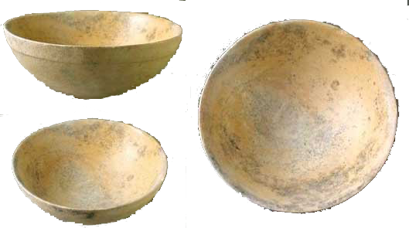
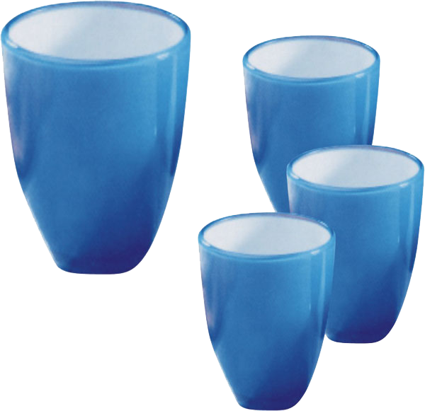

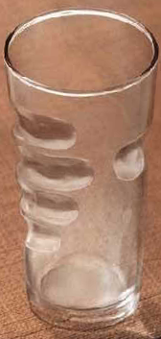
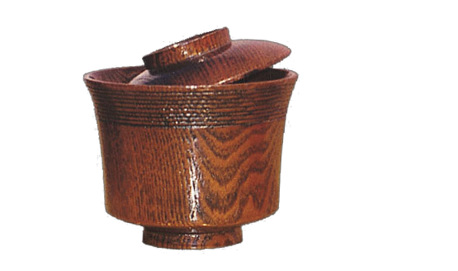
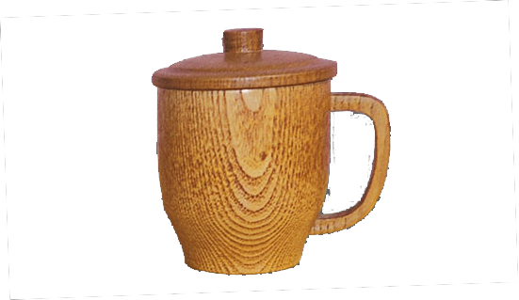
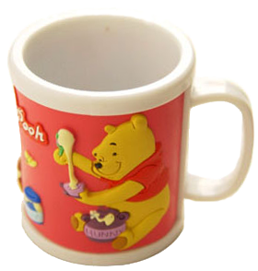
饮水工具的人机界面

Slide 15
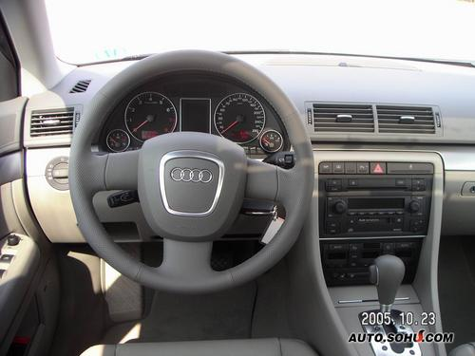
在广义人机界面上，
向人表达机器运转状态的仪器或器件叫显示器
供人操纵机器运转的装置或器件叫控制器。

Slide 16
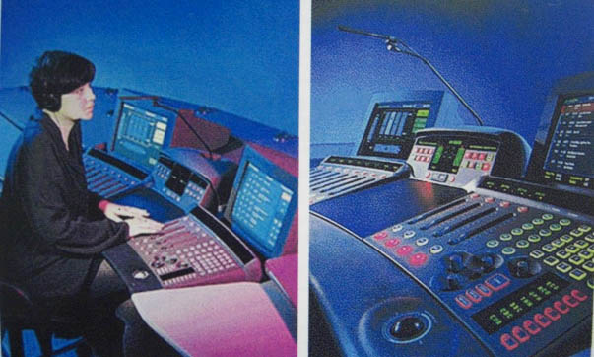

Slide 17
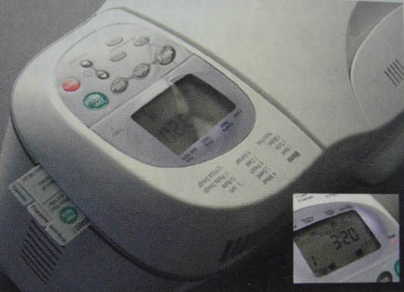

Slide 18
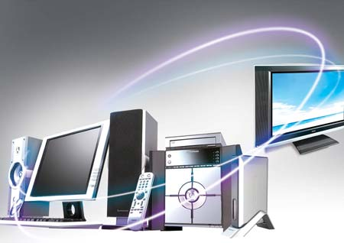
三、狭义的人机界面
狭义的人机界面：是指人——计算机系统中人和计算机交互作用的界面.
也称: 人——计算机接口 或 用户界面，它是人——软件接口，是软件人机界面。

Slide 19
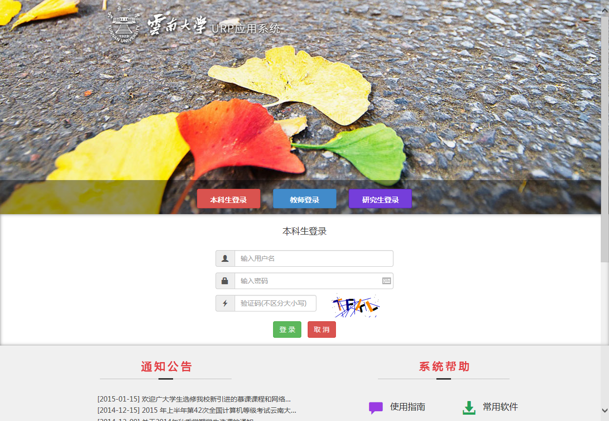
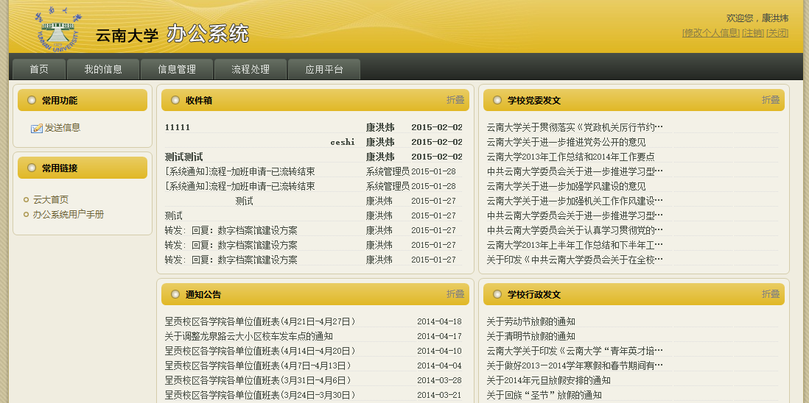

Slide 20
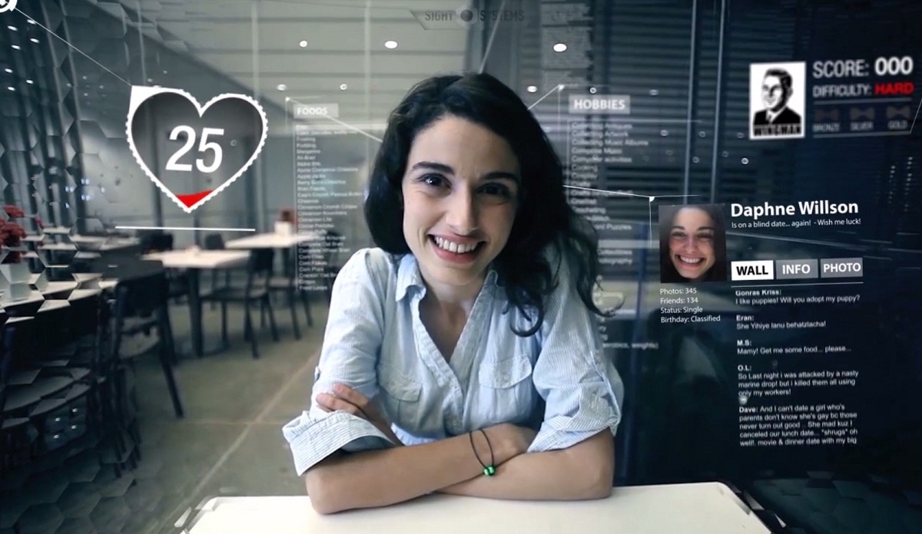
VR+AR
Notes:
http://www.zhihu.com/question/20951799

Slide 21
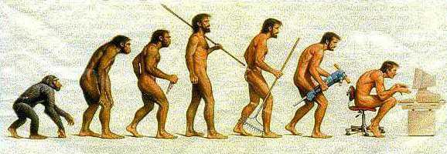
User Interface Evolution…

Slide 22
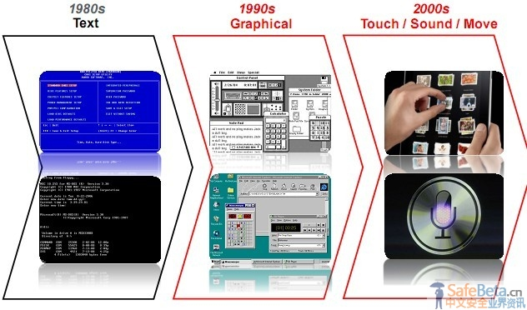
1.4 人机交互的发展历史及趋势
1.4.1发展历史
1. 语言命令交互阶段
2. 图形用户界面（GUI）交互阶段
3. 自然和谐的人机交互阶段
命令行
图形用户界面
自然和谐的交互

Slide 23

计算机语言经历了由最初的机器语言，而后是汇编语言，直至高级语言的发展过程。这个过程也可以看作早期的人机交互的一个发展过程。

Slide 24
1. 语言命令交互阶段
手工操作输入机器语言指令（二进制机器代码）
这种形式很不符合人的习惯，既耗费时间，又容易出错，只有非常专业的专家才能做到。
采用批处理作业语言或交互命令语言
FORTRAN、PASCAL、COBOL
命令行界面（Command Line Interface，CLI）
60年代中期，
通过问答式对话、文本菜单或命令语言等方式来进行人机交互。
命令行界面可以看作第一代人机界面。在这种界面中，人被看成操作员，机器只做出被动的反应，人只能用手操作键盘的方式输入数据和命令信息，界面输出只能为静态字符。因此，这种人机界面交互的自然性较差。

Slide 25
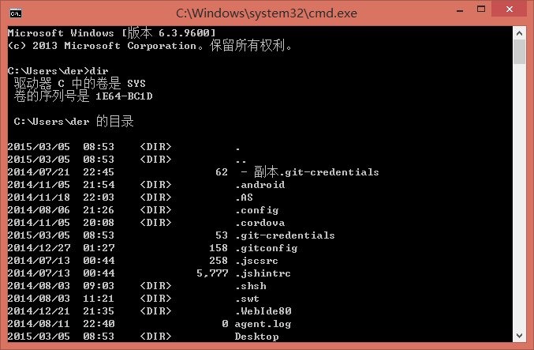
命令行界面概念模型

Slide 26
2. 图形用户界面（GUI）交互阶段
图形用户界面（Graphical User Interface，GUI）的出现，使人机交互方式发生了巨大变化。
GUI 的主要特点是
桌面隐喻
WIMP(Windows、Icon、Menu、Pointing Device)技术
直接操纵
WYSIWYG（What You See Is What You Get，所见即所得）
由于GUI简单易学、减少了键盘操作，因而使不懂计算机的普通用户也可以熟练地使用，开拓了用户人群，使计算机技术得到了广泛普及。

Slide 27
WIMP界面概念模型

Slide 28
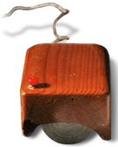
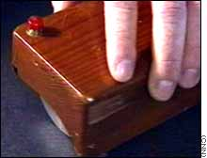
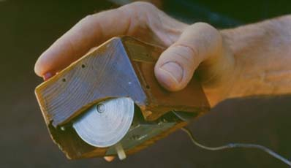
GUI发展历史
GUI技术的起源可以追溯到60年代美国麻省理工学院的Sutherland(计算机图形学的奠基人)的工作。其发明的Sketchpad首次引入了菜单、不可重叠的瓦片式窗口、图标，并采用光笔进行绘图操作。
1964年美国科学家道格拉斯·恩格尔巴特（Douglas Englebart）在加利福尼亚制作了第一只鼠标器——只有一个按键，外壳用木头精心雕刻而成，底部有金属滚轮，当时并不被重视。
1968年12月9日Engilehbart 博士在IEEE会议上展示的世界上第一个鼠标，一个木质的小盒子，盒子下面有两个互相垂直的轮子，每个轮子带动一个机械变阻器获得X、Y轴上的位移，在盒子的上面则有一个按钮开关提供连通信号。这款鼠标的鼻祖与今天的鼠标结构大不相同，甚至还需要外置电源给他供电才能正常工作。

Slide 29
GUI发展历史
直到1979年12月，施乐PRAC研究中心的科学家拉瑞·泰斯勒（L.Tesler）演示了窗口、图标、菜单，还有随着“鼠标器” 移动的光标，鼠标的重大历史意义在这一刻才真正得到显示。
70年代施乐公司在Alto计算机上首次开发了位映像图形显示技术，为开发可重叠窗口、弹出式菜单、菜单条等提供了可能。这些工作奠定了目前图形用户界面的基础，形成了以窗口（Windows）、图标（Icon）、菜单（Menu）和指点装置（Pointing Device）为基础的第二代人机界面，即WIMP界面。
1984年 Apple 公司仿照施乐PRAC研究中心的技术开发出了新型Macintosh个人计算机，将WIMP技术引入到微机领域，这种全部基于鼠标及下拉式菜单的操作方式和直观的图形界面引发了微机人机界面的历史性变革。

Slide 30
GUI的优缺点
与命令行界面相比，图形用户界面的人机交互自然性和效率都有较大的提高。
图形用户界面很大程度上依赖于菜单选择和交互小组件（Widget），经常使用的命令大都通过鼠标来实现。
鼠标驱动的人机界面使得初学者易于使用，但重复性的菜单选择会给有经验的用户造成不方便，他们有时倾向使用命令键而不是选择菜单，且在输入信息时用户只能使用手这一种输入通道。
另外，图形用户界面需要占用较多的屏幕空间，并且难以表达和支持非空间性的抽象信息的交互。

Slide 31
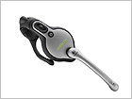
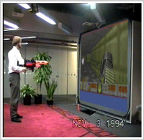
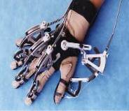
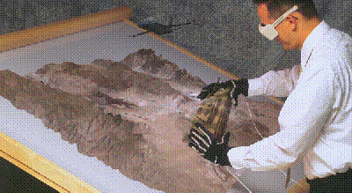
3．多通道用户界面
基于语音、手写体、姿势、视线跟踪、表情等输入手段的多通道交互是其主要特点，其目的是使人能已鼠标，键盘以外的方式进行操作。
语音交互设备
视觉交互设备
虚拟环境中的交互设备
触觉交互设备
笔式交互设备
31

Slide 32
多通道人机界面概念模型

Slide 33
1982美国加州VPL公司开发出了第一副数据手套，用于指示等简单手势的输入；该公司在1992年还推出了 Eyephone液晶显示器；同样在1992年，Defanti等提出了一种四面的沉浸式虚拟现实环境——CAVE系统等。
目前，对于人类重要的自然交互方式——语音和笔的交互技术，包括手写识别、笔式交互、语音识别、语音合成、数字墨水（Digital Ink）等，其发展已经有了很大的成效，如中国科学院自动化研究所开发了“汉王笔”手写汉字识别系统；微软亚洲研究院发明了数字墨水技术；中国科学院人机交互技术与智能信息处理实验室研制的笔式交互软件开发平台等工作；IBM公司的Via Voice，把语音技术应用到PDA、智能汽车上。

Slide 34
微软也把语音识别技术集成到了多个领军产品中，包括Office和Windows XP，其最新的语音识别服务器软件Speech Server在2004年上半年发布。另外，20世纪90年代，美国麻省理工学院Negroponte(尼葛洛庞蒂)领导的媒体实验室在新一代多通道用户界面方面做了大量开创性的工作。

Slide 35
2002年2月，W3C（World Wide Web Consortium）国际组织成立了“多通道交互”工作小组（Multimodal Interaction Working Group），开发W3C新的一类支持移动设备MMI的协议标准。目前已有42家大型IT企业或单位参加该小组，参与制定“多通道交互”的相关协议标准。该小组成员覆盖了几乎所有计算机软硬件、移动通信、家电的大型厂商。

Slide 36

你对目前的人机交互方式满意吗？
老界面形式
一只眼睛
十
一个指头

Slide 37
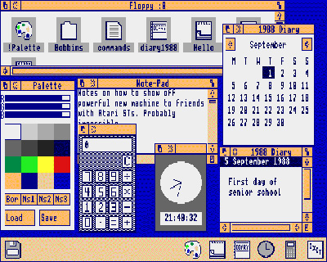
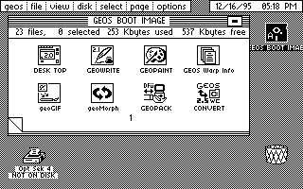
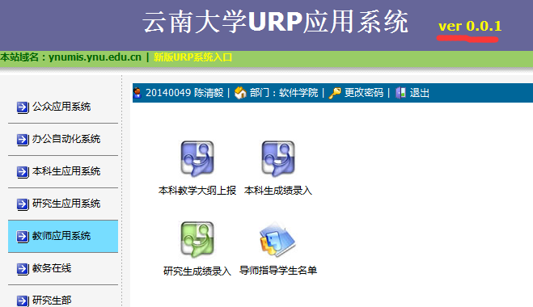

Slide 38
你理想中的人机交互方式是什么？
WYSIWYG 所见即所得
Direct Manipulation 直接操纵
User-Centered
以机器为中心——以用户为中心
Virtual Environment 虚拟环境
Mobile Computing 移动计算
Pervasive Computing 普适计算
Ubiquitous Computing 无处不在的计算
Attentive Computing 侍候式计算

Slide 39
你理想中的人机交互方式是什么？
Affective / Perceptual computing 情感计算
Everyday computing 日常计算
Wearable Computing 可穿戴计算
Multymodel user interface(MMUI) 多通道用户界面
Network user interface(NUI) 网络用户界面
Intelligent user interface(IUI) 智能用户界面
Tangible user interface(TUI) 自然和谐的用户界面
knowledge user interface(KUI) 知识用户界面

Slide 40
你理想中的人机交互方式是什么？
那么，未来的用户界面是什么样子的，人与机器将以何种方式交互呢？
Things behind GUI？
什么交互设备??
什么界面风格??
最好的人机交互界面就是用户感觉不到界面的存在， 即没有界面。(Natural interface )

Slide 41
1.4.2发展趋势
将更强调“以人为本”、“自然、和谐”的交互方式
1.集成化
人机交互将呈现出多样化、多通道交互的特点。
桌面和非桌面界面，可见和不可见界面，二维与三维输入，直接与间接操纵
语音、手势、表情、眼动、唇动、头动、姿势、触觉、嗅觉、味觉以及键盘、鼠标等交互手段将集成在一起

Slide 42
2. 网络化
无线互联网、移动通信网的快速发展，对人机交互技术提出了更高的要求。
新一代的人机交互技术需要考虑在不同设备、不同网络、不同平台之间的无缝过渡和扩展，支持人们通过跨地域的网络（有线与无线、电信网与互联网等）在世界上任何地方用多种简单的自然方式进行人机交互，而且包括支持多个用户之间以协作的方式进行交互。
另外，网格技术的发展也为人机交互技术的发展提供了很好的机遇。

Slide 43
3.智能化
目前，用户使用键盘和鼠标等设备进行的交互输入都是精确的输入，但人们的动作或思想等往往并不很精确，人类语言本身也具有高度模糊性，人们在生活中常常习惯于使用大量的非精确的信息交流。
因此，在人机交互中，使计算机更好地自动捕捉人的姿态、手势、语音和上下文等信息，了解人的意图，并做出合适的反馈或动作，提高交互活动的自然性和高效性，使人－机之间的交互像人－人交互一样自然、方便，是计算机科学家正在积极探索的新一代交互技术的一个重要内容。

Slide 44
4. 标准化
目前，在人机交互领域，ISO已正式发布了许多的国际标准，以指导产品设计、测试和可用性评估等。但人机交互标准的设定是一项长期而艰巨的任务，并随着社会需求的变化而不断变化。

Slide 45
你对目前的人机交互方式满意吗？
1. 命令语言用户界面
a. 形式语言
b. 自然语言
c. 类自然语言
2. 图形用户界面
图形用户界面和人机交互过程极大地依赖视觉和手动控制的参与，因此具有强烈的直接操作特点
3. 直接操纵用户界面
用户最终关心的是他欲控制和操作的对象，他只关心任务语义，而不用过多为计算机语义和句法而分心。对于大量物理的、几何空间的以及形象的任务，直接操纵已表现出巨大的优越性。
4. 多媒体用户界面及多通道用户界面
5. 虚拟现实技术
身临其境(immerse)
多感觉通道(multi-sensory)
软件人机界面的形式与标准?

Slide 46
1.1 什么是人机交互
1.2 人机交互与其他学科的关系
1.3 人机交互的研究内容
1.5 人机交互的应用
Notes:
未来第四次与第五次工业革命之展望 回顾前三次工业革命的产生发展的历程，可以得出一些结论。根据这些结论，可以展望第四次、五次……以后的工业革命的前景。 1、 后一次工业革命在前一次工业革命的发展壮大时期产生萌芽。例如电学在蒸汽时代就诞生发展的萌芽，增加了很多新的发现。 2、 每一次工业革命都带来社会面貌和生产领域的根本改观，促进了生产力的巨大进步。 3、 每次工业革命都是解决了上次工业革命带来的悬而未决的问题。如电的广泛应用填补了能源需求大、但又无法应用蒸汽的行业和生活领域，或者是应用蒸汽动力效率很低的领域。 4、 每次工业革命的产生都发展都是一个自然的过程。例如蒸汽机被广泛运用于纺织业，采矿业、运输业等等。因为那时存在巨大的社会需求，即生产力与社会需求出现了矛盾，所以才要求生产力的变革。而社会也为蒸汽机的发明准备了条件。例如热力学的成熟，冶金业的发展，手工业一定程度的繁荣与发展等，都为后来发明蒸汽机做出了铺垫。 第四次工业革命会以什么为核心，这个问题需要根据现实的情况做出解答。笔者在这里试大胆做一猜想。所谓核心，必然是属于广泛的基础性的领域，必然是新的领域，必然是能带来生产力巨大进步的领域。现代科学技术的发展，已经解决了很多问题，比如用机器代替人的体力，延伸人的耳、目、手、足等等，但还有很多问题没有解决。例如机器还不能具有人的智能，，还不能真正的做到听说读写，理解自然语言，即还不具有真正意义上的智能化；机器还不具有小型化，即纳米水平的机器人；还不具有特定的功能，人类到现在还不能制造出类似昆虫的能飞行的机器人，因为无法制造出达到高速振动翅膀性能的装置；人类还不能快速有效的改造自我的某些方面，如记忆力，如性格。如体力，而只能依照外界环境对人进行锻炼，这种效果是很缓慢的；人类还不能随意制造出身上的某个零件；人类还不能直接聆听他人内心的想法；人类还不能很快的学完一些课程，例如五年的课程半年学完…… 其中有些问题是属于整个社会的问题，体现了全体社会的基本需求。而这些需求是在前几次工业革命的基础上产生的。例如蒸汽机的出现对煤矿运输业提出了更高的要求，运输业的发展对通讯业提出了更高的要求，通讯业的发展对制造业又提出了更高的要求，制造业的发展对精密仪器仪表、自动控制提出了更高的要求……未来的工业革命也必然是因为上次工业革命对它们提出的更高要求。 那么第四次工业革命的发生在什么行业上呢？先看化学工程类的行业。现代化学对新材料、新的高功能分子都提出了自己的要求。在节省能源上，各国的政策也是一样的。再看机电工程业、通讯业、计算机业，它们对自动控制、人工智能、信息处理上都提出了自己很高的要求。例如现代社会不是信息不足，而是信息污染，信息过剩，如何面对巨大的信息和有限的信息处理能力就是一个很突出的矛盾。再看环境领域。现在尽管各国对环境问题都比较重视，但该问题依然非常突出。农药的污染、汽车尾气的污染、工业生产带来的废水、废气、废物依然不容忽视。还有一些行业，笔者就不例举了。 这些问题的产生，迫切要求新的行业的兴起，来解决这些问题。目前，除了各行业人员的努力，另有一行业对这些问题的解决都很好的前景，这就是生物工程。它的应用面宽，前景广阔。例如在环境业中，生物农药可取代有污染的化学农药，一些微生物可分解工业三废，一些植物对吸收废气，改善空气也有很好的作用，那么将这些植物改造一下，能否使它们在污染处理能力上更高呢？是很有可能的。又如人工智能，它的发展只有在对人脑机理有确切认识之后才能可能有大的突破，一些生物传感器只有依靠生物工程才能生产，生物计算机也是未来的发展方向。再看化学工程业，化学生产效率的提高离不开强效催化剂，而现在已知，酶的催化能力最强，酶的研究与生产将为化学带来革命。新材料，高功能分子上，生物材料，生物大分子具有很好的优势。生物工程，是对生物产品的制造，它可以是生产，加工，研制和改造，它的巨大发展，必将对各行业产生冲击性的影响。对人的生理和心理的改造也将产生巨大的影响，而人本身就是生产力的核心要素之一。因此，生物工程有可能成为未来第四次工业革命的核心。但目前还不是。 第五次工业革命的核心在我看来只有人工智能可选，非它莫属。因为机器的发展必将代替人的脑力劳动。各种定理、结论的得出，经验的归纳，材料的整理，信息的归类和消化，文章的草拟都可以由人工智能机器来完成，机器的高度自动化，必将带来一场更深刻、更广泛的科学技术革命，必将对各行业产生巨大的推动作用。 随着科学的发展，人类的政治、经济、法律、道德、艺术、教育、社会风气等等也将发生一系列的变化，这些暂不在本文讨论范围之内。总之科学技术的发展为人类社会带来的深刻的变化，对第四次、第五次科学技术革命的预见可以使我们对未来做好更充分的心理准备，更使我们充满信心，迎接科学风暴的到来！

Slide 47

人机交互（Human-Computer Interaction，HCI）是关于设计、评价和实现供人们使用的交互式计算机系统，且围绕这些方面的主要现象进行研究的学科（ACM SIGCHI，1992，第6页）
Human-computer interaction is a discipline concerned with the design, evaluation and implementation of interactive computing systems for human use and with the study of major phenomena surrounding them.

Slide 48
你认为用户界面重要还是功能重要?
操作系统的功能
财务软件
北用友
南金蝶
软件的竞争将更多地取决于人机交互能力！
先入为主，领导潮流：Internet界面

Slide 49
人机交互重要吗？
人机交互技术比计算机硬件和软件技术的发展要滞后许多，已成为人类运用信息技术深入探索和认识客观世界的瓶颈。
因此，人机交互技术已成为21世纪信息领域亟需解决的重大课题，引起了世界许多国家的高度重视。
在美国21世纪信息技术计划中，将软件、人机交互、网络、高性能计算列为基础研究内容。美国国防关键技术计划也把人机交互列为软件技术发展的重要内容之一。
我国“973”计划项目“虚拟现实的基础理论、算法及其实现”中，将虚拟环境的真实感知与自然交互理论与方法作为信息技术中需要解决的关键科学问题。
日本提出FPIEND21 (Future Personalized Information Environment Development)计划，其目标就是开发21世纪的计算机界面。

Slide 50
1999-2000期间，美国提出“面向21世纪的信息技术”的行动计划（简称IT2），重点支持以下方面的研究：
⒈信息技术的基础性研究：
软件、人机界面和信息管理、可伸缩的信息基础设施、高端计算
⒉高性能计算技术
高性能的运算系统、科学工程领域的高性能计算技术、计算机科学和相关技术、国家信息基础设施应用
⒊信息技术对社会经济影响和信息技术劳动者的培训。
信息技术对社会经济的影响、信息技术劳动者

Slide 51
人机界面和信息管理
能够听、说和理解人类语言的计算机。该研究将致力于语音识别的智能化
信息可视化。对巨量测试数据的可视化理解和分析。

Slide 52
什么是人机交互？
人机交互（Human-Computer Interaction, HCI)
是关于设计、评价和实现供人们使用的交互式计算机系统，且围绕这些方面主要现象进行研究的科学。(ACM SIGCHI, 1992)
狭义的讲，人机交互技术主要是研究人与计算机之间的信息交换，它主要包括两部分:
人到计算机的信息交换：人们可以借助键盘、鼠标、操纵杆、数据服装、眼动跟踪器、位置跟踪器、数据手套、压力笔等设备，用手、脚、声音、姿势或身体的动作、眼睛甚至脑电波等向计算机传递信息；
计算机到人的信息交换：计算机通过打印机、绘图仪、显示器、头盔式显示器（HMD）、音箱等输出或显示设备给人提供信息
它涉及到计算机科学、心理学、认知科学和社会学以及人类学等诸多学科，是信息技术的一个重要组成部分，并将继续对信息技术的发展产生巨大的影响。

Slide 53
什么是人机界面？
人机界面（Human-Machine Interface，HMI）
作为计算机系统的重要组成部分，主要是指人类与计算机系统之间的通信方式，它是人机双向信息交换的支持软件和硬件。

Slide 54
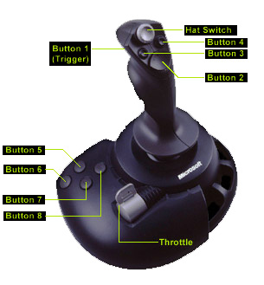
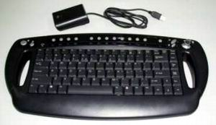
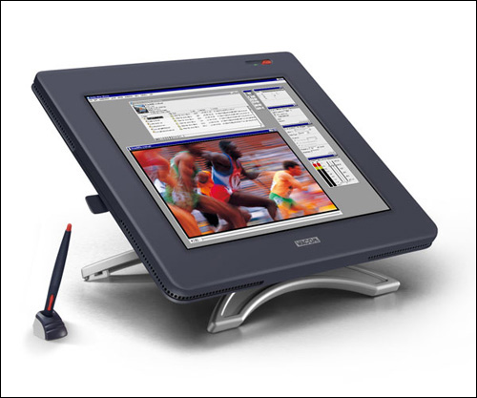
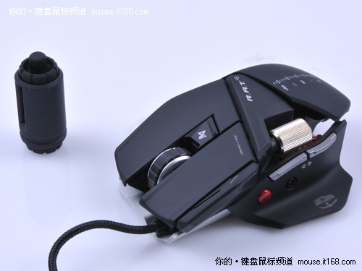

Slide 55
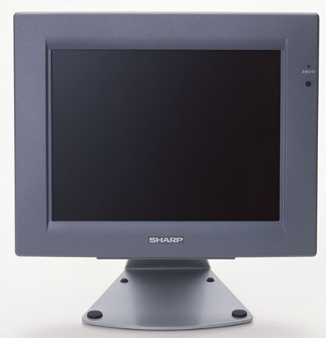
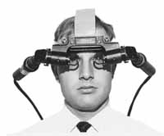
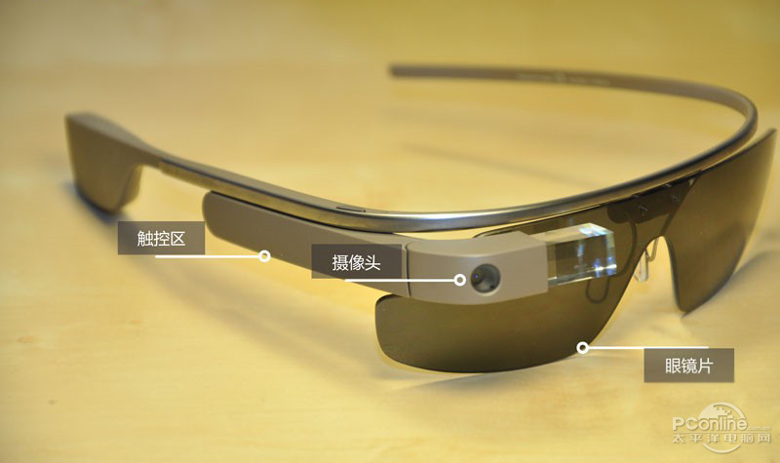
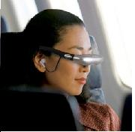

Slide 56
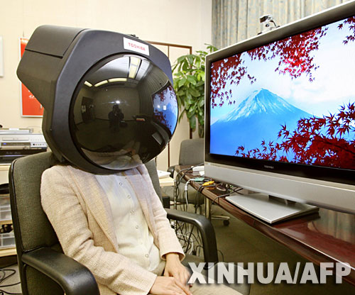
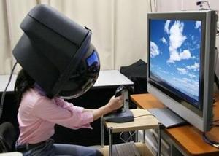
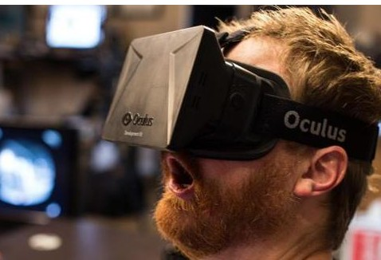
这台显示器在头顶部位装有一台可放映800×600像素超广角画面的投影机，投影到使用者面前一个直径40厘米的半球形屏幕上。通过它，使用者可以足不出户地欣赏到全方位美景。

Slide 57
1.1 什么是人机交互
1.2 人机交互与其他学科的关系
1.3 人机交互的研究内容
1.4 人机交互的发展历史及趋势
1.5 人机交互的应用
Notes:
未来第四次与第五次工业革命之展望 回顾前三次工业革命的产生发展的历程，可以得出一些结论。根据这些结论，可以展望第四次、五次……以后的工业革命的前景。 1、 后一次工业革命在前一次工业革命的发展壮大时期产生萌芽。例如电学在蒸汽时代就诞生发展的萌芽，增加了很多新的发现。 2、 每一次工业革命都带来社会面貌和生产领域的根本改观，促进了生产力的巨大进步。 3、 每次工业革命都是解决了上次工业革命带来的悬而未决的问题。如电的广泛应用填补了能源需求大、但又无法应用蒸汽的行业和生活领域，或者是应用蒸汽动力效率很低的领域。 4、 每次工业革命的产生都发展都是一个自然的过程。例如蒸汽机被广泛运用于纺织业，采矿业、运输业等等。因为那时存在巨大的社会需求，即生产力与社会需求出现了矛盾，所以才要求生产力的变革。而社会也为蒸汽机的发明准备了条件。例如热力学的成熟，冶金业的发展，手工业一定程度的繁荣与发展等，都为后来发明蒸汽机做出了铺垫。 第四次工业革命会以什么为核心，这个问题需要根据现实的情况做出解答。笔者在这里试大胆做一猜想。所谓核心，必然是属于广泛的基础性的领域，必然是新的领域，必然是能带来生产力巨大进步的领域。现代科学技术的发展，已经解决了很多问题，比如用机器代替人的体力，延伸人的耳、目、手、足等等，但还有很多问题没有解决。例如机器还不能具有人的智能，，还不能真正的做到听说读写，理解自然语言，即还不具有真正意义上的智能化；机器还不具有小型化，即纳米水平的机器人；还不具有特定的功能，人类到现在还不能制造出类似昆虫的能飞行的机器人，因为无法制造出达到高速振动翅膀性能的装置；人类还不能快速有效的改造自我的某些方面，如记忆力，如性格。如体力，而只能依照外界环境对人进行锻炼，这种效果是很缓慢的；人类还不能随意制造出身上的某个零件；人类还不能直接聆听他人内心的想法；人类还不能很快的学完一些课程，例如五年的课程半年学完…… 其中有些问题是属于整个社会的问题，体现了全体社会的基本需求。而这些需求是在前几次工业革命的基础上产生的。例如蒸汽机的出现对煤矿运输业提出了更高的要求，运输业的发展对通讯业提出了更高的要求，通讯业的发展对制造业又提出了更高的要求，制造业的发展对精密仪器仪表、自动控制提出了更高的要求……未来的工业革命也必然是因为上次工业革命对它们提出的更高要求。 那么第四次工业革命的发生在什么行业上呢？先看化学工程类的行业。现代化学对新材料、新的高功能分子都提出了自己的要求。在节省能源上，各国的政策也是一样的。再看机电工程业、通讯业、计算机业，它们对自动控制、人工智能、信息处理上都提出了自己很高的要求。例如现代社会不是信息不足，而是信息污染，信息过剩，如何面对巨大的信息和有限的信息处理能力就是一个很突出的矛盾。再看环境领域。现在尽管各国对环境问题都比较重视，但该问题依然非常突出。农药的污染、汽车尾气的污染、工业生产带来的废水、废气、废物依然不容忽视。还有一些行业，笔者就不例举了。 这些问题的产生，迫切要求新的行业的兴起，来解决这些问题。目前，除了各行业人员的努力，另有一行业对这些问题的解决都很好的前景，这就是生物工程。它的应用面宽，前景广阔。例如在环境业中，生物农药可取代有污染的化学农药，一些微生物可分解工业三废，一些植物对吸收废气，改善空气也有很好的作用，那么将这些植物改造一下，能否使它们在污染处理能力上更高呢？是很有可能的。又如人工智能，它的发展只有在对人脑机理有确切认识之后才能可能有大的突破，一些生物传感器只有依靠生物工程才能生产，生物计算机也是未来的发展方向。再看化学工程业，化学生产效率的提高离不开强效催化剂，而现在已知，酶的催化能力最强，酶的研究与生产将为化学带来革命。新材料，高功能分子上，生物材料，生物大分子具有很好的优势。生物工程，是对生物产品的制造，它可以是生产，加工，研制和改造，它的巨大发展，必将对各行业产生冲击性的影响。对人的生理和心理的改造也将产生巨大的影响，而人本身就是生产力的核心要素之一。因此，生物工程有可能成为未来第四次工业革命的核心。但目前还不是。 第五次工业革命的核心在我看来只有人工智能可选，非它莫属。因为机器的发展必将代替人的脑力劳动。各种定理、结论的得出，经验的归纳，材料的整理，信息的归类和消化，文章的草拟都可以由人工智能机器来完成，机器的高度自动化，必将带来一场更深刻、更广泛的科学技术革命，必将对各行业产生巨大的推动作用。 随着科学的发展，人类的政治、经济、法律、道德、艺术、教育、社会风气等等也将发生一系列的变化，这些暂不在本文讨论范围之内。总之科学技术的发展为人类社会带来的深刻的变化，对第四次、第五次科学技术革命的预见可以使我们对未来做好更充分的心理准备，更使我们充满信心，迎接科学风暴的到来！

Slide 58
1.2 人机交互与其他学科的关系
人机交互技术与认知心理学、人机工程学、多媒体技术和虚拟现实技术密切相关。
认知心理学与人机工程学是人机交互技术的理论基础
多媒体技术和虚拟现实技术与人机交互技术相互交叉和渗透。
多媒体技术
虚拟现实技术
人机交互技术
认知心理学
人机工程学
图1-1 人机交互与其他相关学科的关系

Slide 59
1.2.1认知心理学
认知心理学（Cognitive Psychology）是20世纪50年代中期在西方兴起的一种心理学思潮，在20世纪70年代成为西方心理学的一个主要研究方向。
它研究人的高级心理过程，主要是认识过程，如注意、知觉、表象、记忆、思维和语言等，从心理学的观点研究人机交互的原理。
该领域研究包括如何通过视觉、听觉等接受和理解来自周围环境的信息的感知过程，以及通过人脑进行记忆、思维、推理、学习和解决问题等人的心理活动的认识过程。
其中人脑的认知模型——神经元网络及其模型，已经成为新一代计算机、人工智能等领域中最热门的研究课题之一
认知心理学在人机界面设计方面具有非常重要作用，是人机交互技术的重要理论基础。

Slide 60
1.2.2人机工程学
人机工程学是运用生理学、心理学和医学等有关知识，研究人、机器、环境相互间的合理关系，以保证人们安全、健康、舒适地工作，从而提高整个系统工效的新兴边缘科学。
在人机界面学处于初创和奠基阶段的时候，人机工程学是最活跃、最主要的分支，曾经对人机界面学的发展做出过很大的贡献。
经典的人机工程学称为硬件人机工程学，主要集中在对人体能力、人体限制及其他与设计相关的人体特性信息的应用，以满足设计、分析、测试与评价、标准化，以及系统控制的要求。
软件人机工程学（Software Ergonomics）研究软件和软件界面，侧重于运用和扩充软件工程的理论和原理，对软件人机界面进行分析、描述、设计和评估等。主要解决有关人类思维与信息处理的有关问题，包括设计理论、标准化、增强软件的可用性的方法等，使软件（计算机）与人的对话能够满足人的思维模式与数据处理的要求，实现软件的高可用性。
同认知心理学一样，人机工程学也是人机交互技术的重要理论基础。

Slide 61
1.2.3多媒体技术
一般的，多媒体技术是指将正文、声音、图形、静止图像、动态图像等与计算集成在一起的技术。
多媒体技术通过引入动画、音频、视频等动态媒体，大大丰富了计算机表现信息的形式，拓宽了计算机输出的带宽，提高了用户接受信息的效率，使人们可以得到更直观的信息，从而简化了用户的操作，扩展了应用范围。
多媒体信息在人机交互中的巨大潜力主要在于它能提高人对信息表现形式的选择和控制能力，同时也能提高信息表现形式与人的逻辑和创造能力的结合程度，在串行、符号信息以及并行、联想信息方面扩展人的信息处理能力。
多媒体信息比单一媒体信息对人具有更大的吸引力，有利于人对信息的主动探索而不是被动接受。

Slide 62
另外，由于多媒体所带来的信息冗余性，重复使用别的媒体或并行使用多种媒体可消除人机通信过程中的多义性及噪声。
多媒体技术丰富了信息的表现形式，不过目前多媒体技术的研究基本上限于信息的存储和传输方面，而对于媒体信息理解的研究并不充分。与人工智能技术结合，开展媒体理解和推理研究将改变这种现状。
多通道人机交互研究的兴起，将进一步提高计算机的信息识别、理解能力，提高人机交互的效率和用户友好性，将人机交互技术和用户界面设计引向更高境界。
多通道和多媒体都蕴含了多种通信通道的使用，区别在于系统内部信息所处的抽象层次的不同。多通道系统力求对语义的理解。

Slide 63
1.1 什么是人机交互
1.2 人机交互与其他学科的关系
1.3 人机交互的研究内容
1.4 人机交互的发展历史及趋势
1.5 人机交互的应用
Notes:
未来第四次与第五次工业革命之展望 回顾前三次工业革命的产生发展的历程，可以得出一些结论。根据这些结论，可以展望第四次、五次……以后的工业革命的前景。 1、 后一次工业革命在前一次工业革命的发展壮大时期产生萌芽。例如电学在蒸汽时代就诞生发展的萌芽，增加了很多新的发现。 2、 每一次工业革命都带来社会面貌和生产领域的根本改观，促进了生产力的巨大进步。 3、 每次工业革命都是解决了上次工业革命带来的悬而未决的问题。如电的广泛应用填补了能源需求大、但又无法应用蒸汽的行业和生活领域，或者是应用蒸汽动力效率很低的领域。 4、 每次工业革命的产生都发展都是一个自然的过程。例如蒸汽机被广泛运用于纺织业，采矿业、运输业等等。因为那时存在巨大的社会需求，即生产力与社会需求出现了矛盾，所以才要求生产力的变革。而社会也为蒸汽机的发明准备了条件。例如热力学的成熟，冶金业的发展，手工业一定程度的繁荣与发展等，都为后来发明蒸汽机做出了铺垫。 第四次工业革命会以什么为核心，这个问题需要根据现实的情况做出解答。笔者在这里试大胆做一猜想。所谓核心，必然是属于广泛的基础性的领域，必然是新的领域，必然是能带来生产力巨大进步的领域。现代科学技术的发展，已经解决了很多问题，比如用机器代替人的体力，延伸人的耳、目、手、足等等，但还有很多问题没有解决。例如机器还不能具有人的智能，，还不能真正的做到听说读写，理解自然语言，即还不具有真正意义上的智能化；机器还不具有小型化，即纳米水平的机器人；还不具有特定的功能，人类到现在还不能制造出类似昆虫的能飞行的机器人，因为无法制造出达到高速振动翅膀性能的装置；人类还不能快速有效的改造自我的某些方面，如记忆力，如性格。如体力，而只能依照外界环境对人进行锻炼，这种效果是很缓慢的；人类还不能随意制造出身上的某个零件；人类还不能直接聆听他人内心的想法；人类还不能很快的学完一些课程，例如五年的课程半年学完…… 其中有些问题是属于整个社会的问题，体现了全体社会的基本需求。而这些需求是在前几次工业革命的基础上产生的。例如蒸汽机的出现对煤矿运输业提出了更高的要求，运输业的发展对通讯业提出了更高的要求，通讯业的发展对制造业又提出了更高的要求，制造业的发展对精密仪器仪表、自动控制提出了更高的要求……未来的工业革命也必然是因为上次工业革命对它们提出的更高要求。 那么第四次工业革命的发生在什么行业上呢？先看化学工程类的行业。现代化学对新材料、新的高功能分子都提出了自己的要求。在节省能源上，各国的政策也是一样的。再看机电工程业、通讯业、计算机业，它们对自动控制、人工智能、信息处理上都提出了自己很高的要求。例如现代社会不是信息不足，而是信息污染，信息过剩，如何面对巨大的信息和有限的信息处理能力就是一个很突出的矛盾。再看环境领域。现在尽管各国对环境问题都比较重视，但该问题依然非常突出。农药的污染、汽车尾气的污染、工业生产带来的废水、废气、废物依然不容忽视。还有一些行业，笔者就不例举了。 这些问题的产生，迫切要求新的行业的兴起，来解决这些问题。目前，除了各行业人员的努力，另有一行业对这些问题的解决都很好的前景，这就是生物工程。它的应用面宽，前景广阔。例如在环境业中，生物农药可取代有污染的化学农药，一些微生物可分解工业三废，一些植物对吸收废气，改善空气也有很好的作用，那么将这些植物改造一下，能否使它们在污染处理能力上更高呢？是很有可能的。又如人工智能，它的发展只有在对人脑机理有确切认识之后才能可能有大的突破，一些生物传感器只有依靠生物工程才能生产，生物计算机也是未来的发展方向。再看化学工程业，化学生产效率的提高离不开强效催化剂，而现在已知，酶的催化能力最强，酶的研究与生产将为化学带来革命。新材料，高功能分子上，生物材料，生物大分子具有很好的优势。生物工程，是对生物产品的制造，它可以是生产，加工，研制和改造，它的巨大发展，必将对各行业产生冲击性的影响。对人的生理和心理的改造也将产生巨大的影响，而人本身就是生产力的核心要素之一。因此，生物工程有可能成为未来第四次工业革命的核心。但目前还不是。 第五次工业革命的核心在我看来只有人工智能可选，非它莫属。因为机器的发展必将代替人的脑力劳动。各种定理、结论的得出，经验的归纳，材料的整理，信息的归类和消化，文章的草拟都可以由人工智能机器来完成，机器的高度自动化，必将带来一场更深刻、更广泛的科学技术革命，必将对各行业产生巨大的推动作用。 随着科学的发展，人类的政治、经济、法律、道德、艺术、教育、社会风气等等也将发生一系列的变化，这些暂不在本文讨论范围之内。总之科学技术的发展为人类社会带来的深刻的变化，对第四次、第五次科学技术革命的预见可以使我们对未来做好更充分的心理准备，更使我们充满信心，迎接科学风暴的到来！

Slide 64
你认为人机交互和界面设计应该涉及那些内容?
机器和人的信息不对称
Human
Cognitive Model and Behavioral Model
NLU
Machine Learning
Computer
Multimedia
VR
界面表示模型
开发技术与工具
分析与评价

Slide 65
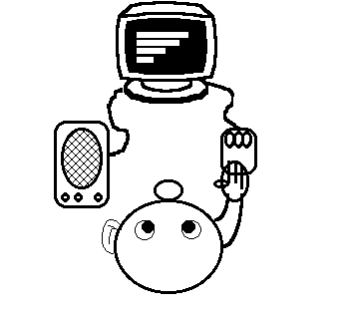
人机交互的研究内容(Human-Computer Interaction research)
人机交互的研究内容十分广泛，涵盖了建模、设计、评估等理论和方法以及在Web、移动计算、虚拟现实等方面的应用研究与开发
人机交互三元素
人的因素
交互设备
交互软件

Slide 66
什么是交互设计？
交互设计（Interaction Design）
指的是“设计支持人们日常工作与生活的交互产品”
具体的讲就是关于创建新的用户体验的问题
其目的是增强和扩充人们工作、通讯及交互的方式。

Slide 67
1.人机交互界面表示模型与设计方法
一个交互界面的好坏，直接影响到软件开发的成败。
友好人机交互界面的开发离不开好的交互模型与设计方法。
因此，研究人机交互界面的表示模型与设计方法，是人机交互的重要研究内容之一。

Slide 68
2.可用性分析与评估
可用性是人机交互系统的重要内容，它关系到人机交互能否达到用户期待的目标，以及实现这一目标的效率与便捷性。
人机交互系统的可用性分析与评估的研究主要涉及到支持可用性的设计原则和可用性的评估方法等。

Slide 69
3. 多通道交互技术（Multi-Modal）
在多通道交互中，用户可以使用语音、手势、眼神、表情等自然的交互方式与计算机系统进行通信。
多通道交互主要研究多通道交互界面的表示模型、多通道交互界面的评估方法以及多通道信息的融合等。
其中，多通道整合是多通道用户界面研究的重点和难点。

Slide 70
4. 认知与智能用户界面
智能用户界面（Intelligent User Interface，IUI）的最终目标是使 人机交互 和人－人交互一样自然、方便。
上下文感知、眼动跟踪、手势识别、三维输入、语音识别、表情识别、手写识别、自然语言理解等都是认知与智能用户界面需要解决的重要问题。

Slide 71
5. 虚拟环境中的人机交互
“以人为本”的、自然和谐的人机交互理论和方法是虚拟现实的主要研究内容之一。
通过研究视觉、听觉、触觉等多通道信息融合的理论和方法、协同交互技术以及三维交互技术等，建立具有高度真实感的虚拟环境，使人产生“身临其境”的感觉。

Slide 72
1.2.4虚拟现实技术
虚拟现实（Virtual Reality，VR）就是借助于计算机技术及硬件设备，建立高度真实感的虚拟环境，使人们通过视觉、听觉、触觉、味觉、嗅觉等感官在其中看、听、触、闻起来像真实的，以产生身临其境的感觉的一种技术。
虚拟现实技术有别于其他计算机应用技术的三个鲜明特征
真实感,沉浸感,交互性
自然和谐的交互方式是虚拟现实技术的一个重要研究内容，其目的是使人能以声音、动作、表情等自然方式与虚拟世界中的对象进行交互。
现实增强（Augmented Realit，AR）
将真实世界信息和虚拟世界信息“无缝”集成的新技术，是把原本在现实世界的一定时间空间范围内很难体验到的实体信息(视觉信息,声音,味道,触觉等),通过电脑等科学技术，模拟仿真后再叠加，将虚拟的信息应用到真实世界，被人类感官所感知，从而达到超越现实的感官体验。真实的环境和虚拟的物体实时地叠加到了同一个画面或空间同时存在。

Slide 73
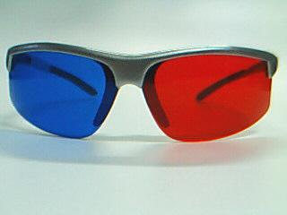
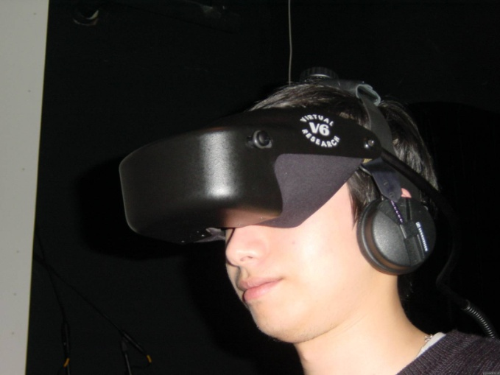
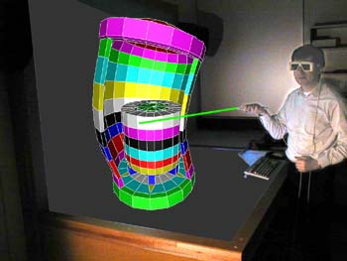
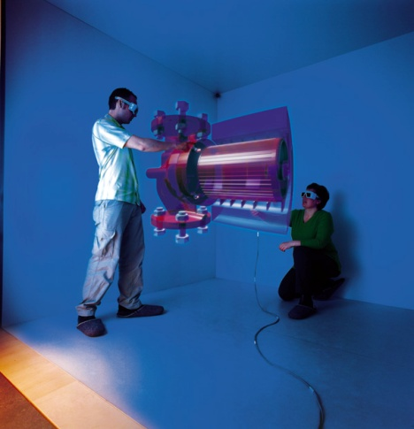
三维交互设备
立体眼镜
WorkBench
头盔式显示器
洞穴式立体显示器CAVE

Slide 74
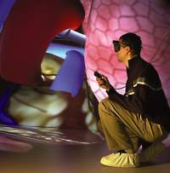
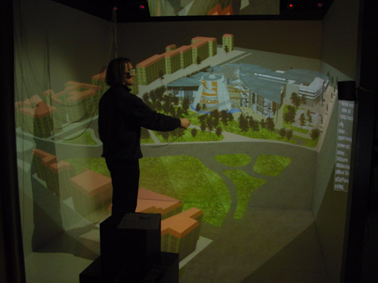
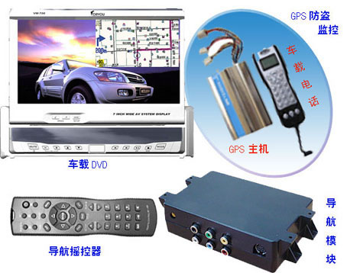
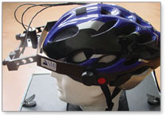
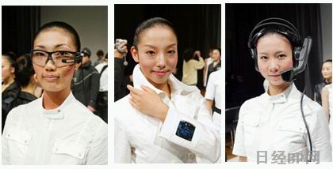
墙式大屏幕立体显示器
数据服装
位置跟踪器
眼动跟踪器

Slide 75
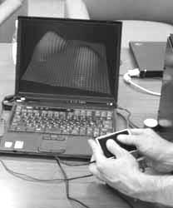
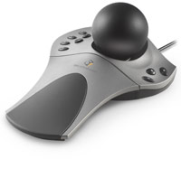


触觉和力反馈装置
三维鼠标
三维扫描设备
数据手套

Slide 76
虚拟现实中的交互是虚拟现实核心研究内容之一，但人机交互并不是虚拟现实的全部，复杂场景的建模、绘制等技术，也是虚拟现实非常重要的研究内容。
虚拟现实为人机交互的研究提供了很好的契机和媒介，但并不是唯一的媒介，手机、PDA、笔记本电脑等移动设备，也需要更方便、快捷、人性化的交互手段。

Slide 77



Slide 78
6. Web设计（Web-Interaction）
重点研究
Web界面的信息交互模型和结构
Web界面设计的基本思想和原则
Web界面设计的工具和技术
Web界面设计的可用性分析与评估方法等内容。

Slide 79
7. 移动界面设计
移动计算（Mobile Computing）、普适计算（Ubiquitous Computing）等对人机交互技术提出了更高的要求
面向移动应用的界面设计问题已成为人机交互技术研究的一个重要应用领域
针对移动设备的便携性、位置不固定性和计算能力有限性以及无线网络的低带宽高延迟等诸多的限制，研究移动界面的设计方法，移动界面可用性与评估原则，移动界面导航技术，以及移动界面的实现技术和开发工具，是当前的人机交互技术的研究热点之一。

Slide 80
8. 群件（Groupware）
群件是指帮助群组协同工作的计算机支持的协作环境，主要涉及个人或群组间的信息传递、群组中的信息共享、业务过程自动化与协调，以及人和过程之间的交互活动等。
目前与人机交互技术相关的研究主要包括：
群件系统的体系结构、
计算机支持交流与共享信息的方式
交流中的决策支持工具
应用程序共享
同步实现方法

Slide 81
1.1 什么是人机交互
1.2 人机交互与其他学科的关系
1.3 人机交互的研究内容
1.5 人机交互的应用
Notes:
未来第四次与第五次工业革命之展望 回顾前三次工业革命的产生发展的历程，可以得出一些结论。根据这些结论，可以展望第四次、五次……以后的工业革命的前景。 1、 后一次工业革命在前一次工业革命的发展壮大时期产生萌芽。例如电学在蒸汽时代就诞生发展的萌芽，增加了很多新的发现。 2、 每一次工业革命都带来社会面貌和生产领域的根本改观，促进了生产力的巨大进步。 3、 每次工业革命都是解决了上次工业革命带来的悬而未决的问题。如电的广泛应用填补了能源需求大、但又无法应用蒸汽的行业和生活领域，或者是应用蒸汽动力效率很低的领域。 4、 每次工业革命的产生都发展都是一个自然的过程。例如蒸汽机被广泛运用于纺织业，采矿业、运输业等等。因为那时存在巨大的社会需求，即生产力与社会需求出现了矛盾，所以才要求生产力的变革。而社会也为蒸汽机的发明准备了条件。例如热力学的成熟，冶金业的发展，手工业一定程度的繁荣与发展等，都为后来发明蒸汽机做出了铺垫。 第四次工业革命会以什么为核心，这个问题需要根据现实的情况做出解答。笔者在这里试大胆做一猜想。所谓核心，必然是属于广泛的基础性的领域，必然是新的领域，必然是能带来生产力巨大进步的领域。现代科学技术的发展，已经解决了很多问题，比如用机器代替人的体力，延伸人的耳、目、手、足等等，但还有很多问题没有解决。例如机器还不能具有人的智能，，还不能真正的做到听说读写，理解自然语言，即还不具有真正意义上的智能化；机器还不具有小型化，即纳米水平的机器人；还不具有特定的功能，人类到现在还不能制造出类似昆虫的能飞行的机器人，因为无法制造出达到高速振动翅膀性能的装置；人类还不能快速有效的改造自我的某些方面，如记忆力，如性格。如体力，而只能依照外界环境对人进行锻炼，这种效果是很缓慢的；人类还不能随意制造出身上的某个零件；人类还不能直接聆听他人内心的想法；人类还不能很快的学完一些课程，例如五年的课程半年学完…… 其中有些问题是属于整个社会的问题，体现了全体社会的基本需求。而这些需求是在前几次工业革命的基础上产生的。例如蒸汽机的出现对煤矿运输业提出了更高的要求，运输业的发展对通讯业提出了更高的要求，通讯业的发展对制造业又提出了更高的要求，制造业的发展对精密仪器仪表、自动控制提出了更高的要求……未来的工业革命也必然是因为上次工业革命对它们提出的更高要求。 那么第四次工业革命的发生在什么行业上呢？先看化学工程类的行业。现代化学对新材料、新的高功能分子都提出了自己的要求。在节省能源上，各国的政策也是一样的。再看机电工程业、通讯业、计算机业，它们对自动控制、人工智能、信息处理上都提出了自己很高的要求。例如现代社会不是信息不足，而是信息污染，信息过剩，如何面对巨大的信息和有限的信息处理能力就是一个很突出的矛盾。再看环境领域。现在尽管各国对环境问题都比较重视，但该问题依然非常突出。农药的污染、汽车尾气的污染、工业生产带来的废水、废气、废物依然不容忽视。还有一些行业，笔者就不例举了。 这些问题的产生，迫切要求新的行业的兴起，来解决这些问题。目前，除了各行业人员的努力，另有一行业对这些问题的解决都很好的前景，这就是生物工程。它的应用面宽，前景广阔。例如在环境业中，生物农药可取代有污染的化学农药，一些微生物可分解工业三废，一些植物对吸收废气，改善空气也有很好的作用，那么将这些植物改造一下，能否使它们在污染处理能力上更高呢？是很有可能的。又如人工智能，它的发展只有在对人脑机理有确切认识之后才能可能有大的突破，一些生物传感器只有依靠生物工程才能生产，生物计算机也是未来的发展方向。再看化学工程业，化学生产效率的提高离不开强效催化剂，而现在已知，酶的催化能力最强，酶的研究与生产将为化学带来革命。新材料，高功能分子上，生物材料，生物大分子具有很好的优势。生物工程，是对生物产品的制造，它可以是生产，加工，研制和改造，它的巨大发展，必将对各行业产生冲击性的影响。对人的生理和心理的改造也将产生巨大的影响，而人本身就是生产力的核心要素之一。因此，生物工程有可能成为未来第四次工业革命的核心。但目前还不是。 第五次工业革命的核心在我看来只有人工智能可选，非它莫属。因为机器的发展必将代替人的脑力劳动。各种定理、结论的得出，经验的归纳，材料的整理，信息的归类和消化，文章的草拟都可以由人工智能机器来完成，机器的高度自动化，必将带来一场更深刻、更广泛的科学技术革命，必将对各行业产生巨大的推动作用。 随着科学的发展，人类的政治、经济、法律、道德、艺术、教育、社会风气等等也将发生一系列的变化，这些暂不在本文讨论范围之内。总之科学技术的发展为人类社会带来的深刻的变化，对第四次、第五次科学技术革命的预见可以使我们对未来做好更充分的心理准备，更使我们充满信心，迎接科学风暴的到来！

Slide 82

1.5 HCI的应用
制造业
位于法国Velizy城的汽车协同设计中心的标志雪铁龙 （PSA）公司利用3DVIA Virtools 技术作为工业仿真系统的整合平台，采用主动式立体Barco‘s I-Space 5的CAVE洞穴式显示系统与Barco CADWall被动式单通道立体投影系统，德国的A.R.T.光学跟踪系统以及Haption 6D 35-45和INCA力反馈系统，用于汽车设计的检视、虚拟装配与协同项目的检测等等。

Slide 83

1.5 HCI的应用
教育科研
由伊利诺州大学芝加哥分校电子可视化实验室EVL和交互计算环境实验室CEL合作的叙事式沉浸的建设者及协同环境 (Narrative Immersive Constructionist / Collaborative Environments)，简称NICE项目

Slide 84

1.5 HCI的应用
教育科研
科视设计并安装的全沉浸式Christie TotalVIEW™ CAVE（图1-7），用于在威斯康星州Pier的密尔沃基举办的著名的Discovery World展览。这套被Discovery World称为“人机交互式虚拟教育”（HIVE）系统运用了3D投影显示技术——Mirage系列投影机，实现了的沉浸式3D环境，使参观者能够获得关于生活环境的“近似真实”体验。

Slide 85


1.5 HCI的应用
军事
军事战略战术演练和培训领域是刺激交互技术发展的源动力，从早期的飞机驾驶员培训到今天的军事战略和战术演习仿真等。使用计算机仿真技术不仅降低成本而且可方便地改变环境和条件，适用于特殊，危险等环境。
F-35是第一种在座舱里取消了平视显示器(HUD)的量产战斗机，F-35的飞行员将在其头盔综合显示器(HMD)面罩上的虚拟平显上读取所有数据。

Slide 86

1.5 HCI的应用
生活
指纹识别和人脸表情识别技术广泛应用于人们日常生活的通信过程或者安全保护。
Notes:
Bourne’s Identity（波恩的身份）里的掌纹识别。

Slide 87

1.5 HCI的应用
生活
苹果iPhone 采用多种交互技术，提供智能商务终端，如掌上电脑、智能手机、PDA、智能固话终端等。通过捷通嵌入式手写识别eJHWR技术，将在手写设备上书写时产生的有序轨迹信息转化为汉字内码；通过捷通华声嵌入式语音合成eJTTS技术，利用计算机将任意组合的文本文件转化为声音文件，并通过声卡、电话语音卡等多媒体设备将声音输出，提供短信语音播报等功能。

Slide 88


1.5 HCI的应用
文化娱乐
在北京08奥运会开幕式采用的高亮度数字投影设备和十一全运会开幕式投影系统采用的“大碗幕” 展示了现代投影技术的巨大创造力。

Slide 89



1.5 HCI的应用
文化娱乐
在影视制作领域，动作捕捉设备已经得到了广泛应用。电影制作过程中，运动捕捉实验室场景和最终合成的影片效果。

Slide 90


1.5 HCI的应用
体育
英国推出三维立体电视节目，播放了英式橄榄球和足球比赛画面，通过两台摄像机拍摄，模拟人左右眼的成像，观众通过特制的三维立体眼镜，使大脑对图像进行处理，让画面看上去好像在起居室里现身。给观众身临其境的感觉，球员的一举一动仿佛就在身边。

Slide 91

1.5 HCI的应用
体育
运动捕捉系统在体育训练中可以帮助教练员从不同的视角观察和监控运动员的技术动作，并大量地获取某类技术动作的运动参数及生理生化指标等数据，并统计出其运动规律，为科学训练提供标准规范的技术指导。
曲棍球训练系统

Slide 92
习 题
1.1 什么是人机交互技术？
1.2 简单介绍人机交互技术的发展历史。
1.3 简单介绍人机交互技术与其它相关学科的关系。
1.4 简单介绍人机交互技术的研究内容。

